Slide 1

手把手教你学STM32
新建寄存器版本MDK工程
“原子哥”在线教学平台：www.yuanzige.com
技术支持论坛：http://www.openedv.com/forum.php

Slide 2
手把手教你学STM32
1，新建工程前的准备工作（了解）
2，新建寄存器版本MDK工程步骤（熟悉）
3，下载验证（了解）
4，课堂总结（了解）
“原子哥”在线教学平台：www.yuanzige.com
技术支持论坛：http://www.openedv.com/forum.php

Slide 3
手把手教你学STM32
1，新建工程前的准备工作
1，下载相关STM32Cube 官方固件包（F1/F4/F7/H7）
方式一：ST官网搜索STM32Cube
方式二：开发板A盘资料：A 盘→8，STM32 参考资料→1，STM32CubeXX固件包
2，搭建开发环境：请参考搭建开发环境相关视频
“原子哥”在线教学平台：www.yuanzige.com
技术支持论坛：http://www.openedv.com/forum.php

Slide 4
手把手教你学STM32
2，新建寄存器版本MDK工程步骤
2.1，新建工程文件夹
2.2，新建一个工程框架
2.3，添加文件
2.4，魔术棒设置
2.5，添加 main.c，并编写代码
“原子哥”在线教学平台：www.yuanzige.com
技术支持论坛：http://www.openedv.com/forum.php

Slide 5
手把手教你学STM32
新建寄存器版本MDK工程简要步骤：
新建工程文件夹
D/M/O/P/U文件夹，5个文件夹
新建工程框架
工程命名，选芯片
添加文件
建分组，添加.s、.c
魔术棒设置
T/O/L/C/D/U，6个选项卡
添加main.c
编写自己的代码
新建工程过程可参考： A 盘→ 4，程序源码→ 2，标准例程-HAL库版本
→实验0 基础入门实验→实验0-2，新建工程实验-寄存器版本
“原子哥”在线教学平台：www.yuanzige.com
技术支持论坛：http://www.openedv.com/forum.php

Slide 6
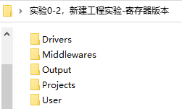
手把手教你学STM32
2.1，新建工程文件夹
在桌面新建一个工程根目录文件夹，并在该文件夹里新建D/M/O/P/U文件夹
文件夹名称 | 作用
Drivers | 存放与硬件相关的驱动层文件
Middlewares | 存放正点原子提供的中间层组件文件和第三方中间层文件
Output | 存放工程编译输出文件
Projects | 存放 MDK 工程文件
User | 存放HAL库用户配置文件、main.c、中断处理文件，以及分散加载文件
“原子哥”在线教学平台：www.yuanzige.com
技术支持论坛：http://www.openedv.com/forum.php

Slide 7
手把手教你学STM32
拷贝/新建工程相关文件
Drivers文件夹
文件夹名称 | 作用
BSP | 存放开发板板级支持包驱动代码，如各种外设驱动
CMSIS | 存放 CMSIS 底层代码，如启动文件（.s 文件）等
SYSTEM | 存放正点原子系统级核心驱动代码，如 sys.c、 delay.c 和 usart.c 等
Middlewares文件夹
该文件夹用于存放正点原子和其他第三方提供的中间层代码（组件/Lib 等），
如： USMART、MALLOC、 TEXT、 FATFS、 USB、 LWIP、各种 OS、各种 GUI 等
“原子哥”在线教学平台：www.yuanzige.com
技术支持论坛：http://www.openedv.com/forum.php

Slide 8
手把手教你学STM32
Output文件夹
该文件夹用于存放编译器编译工程输出的中间文件，比如： .hex、 .bin、 .o 文件等
Projects文件夹
该文件夹用于存放编译器（MDK、 IAR 等）工程文件，我们主要用 MDK，为了方便区分，
我们在该文件夹下新建： MDK-ARM 文件夹，用于存放 MDK 的工程文件
User文件夹
该文件夹用于存放用户编写的代码，如： main.c 等
“原子哥”在线教学平台：www.yuanzige.com
技术支持论坛：http://www.openedv.com/forum.php

Slide 9
手把手教你学STM32
2.2，新建一个工程框架
新建一个工程框架步骤：
1，新建工程
2，保存工程
3，选择主控型号
4，删除文件夹
文件夹名称 | 作用
DebugConfig | 用于存放调试设置信息文件（.dbgconf），不可删除！
Listings | 用于存放编译过程产生的链接列表等文件
Objects | 用于存放编译过程产生的调试信息、 .hex、预览、 .lib 文件等
“原子哥”在线教学平台：www.yuanzige.com
技术支持论坛：http://www.openedv.com/forum.php

Slide 10
手把手教你学STM32
2.3，添加文件
添加文件步骤：
1，设置工程名和分组名
2，添加启动文件
3，添加SYSTEM源码
工程名：Template
分组名：Startup，User，Drivers/SYSTEM，Readme
“原子哥”在线教学平台：www.yuanzige.com
技术支持论坛：http://www.openedv.com/forum.php

Slide 11
手把手教你学STM32
2，新建寄存器版本MDK工程步骤
2.1，新建工程文件夹
2.2，新建一个工程框架
2.3，添加文件
2.4，魔术棒设置
2.5，添加 main.c，并编写代码
“原子哥”在线教学平台：www.yuanzige.com
技术支持论坛：http://www.openedv.com/forum.php

Slide 12
手把手教你学STM32
2.4，魔术棒设置
1，Target 选项卡
设置使用的编译器版本、外部晶振频率
2，Output 选项卡
设置Objects输出文件夹、生成.hex文件、输出浏览信息
3，Listing 选项卡
设置Listing输出文件夹
4，C/C++ 选项卡
设置全局宏定义、优化等级、C99 Mode、设置头文件包含路径
5，Debug 选项卡
设置使用的仿真器类型、选择的下载接口等
6，Utilities 选项卡
设置下载功能、下载算法、下载算法起始地址和大小等
7，Linker 选项卡(可选)
添加分散加载文件（北极星/MiniPro H750）
“原子哥”在线教学平台：www.yuanzige.com
技术支持论坛：http://www.openedv.com/forum.php

Slide 13
手把手教你学STM32
AC5和AC6编译器对比
对比项 | AC5 | AC6 | 说明
中文支持 | 较好 | 较差 | AC6 对中文支持极差， goto definition 无法使用，误报等
代码兼容性 | 较好 | 较差 | AC6 对某些代码优化可能导致运行异常，需慢慢调试
编译速度 | 较慢 | 较快 | AC6 编译速度比 AC5 快
语法检查 | 一般 | 严格 | AC6 语法检查非常严格，代码严谨性较好
选择编译器的方法：
选项卡 | AC5 | AC6 | 说明
Target | 选择AC5 | 选择AC6 | 选择相应的编译器
C/C++ | 无需设置 | Misc Controls 设置： -Wno-invalid-source-encoding | AC6 需设置编译选项以关闭对汉字的错误警告， AC5 则不要
“原子哥”在线教学平台：www.yuanzige.com
技术支持论坛：http://www.openedv.com/forum.php

Slide 14
手把手教你学STM32
绝对路径和相对路径对比
绝对路径是指目录下的绝对位置，直接到达目标位置，通常是从盘符开始的路径
相对路径就是指由某个文件所在的路径引起的跟其它文件（或文件夹）的路径关系
关于相对路径，大家记住3点：
1，默认路径就是指 MDK 工程所在的路径，即.uvprojx 文件所在路径（文件夹）
2，“./”表示当前目录（相对当前路径，也可以写做“.\”）
3，“../”表示当前目录的上一层目录（也可以写做“..\”）
“原子哥”在线教学平台：www.yuanzige.com
技术支持论坛：http://www.openedv.com/forum.php

Slide 15
手把手教你学STM32
2.5，添加 main.c，并编写代码
新建一个文件，命名为main.c，保存在User文件夹下，
并添加到User分组，然后编写用户代码
“原子哥”在线教学平台：www.yuanzige.com
技术支持论坛：http://www.openedv.com/forum.php

Slide 16
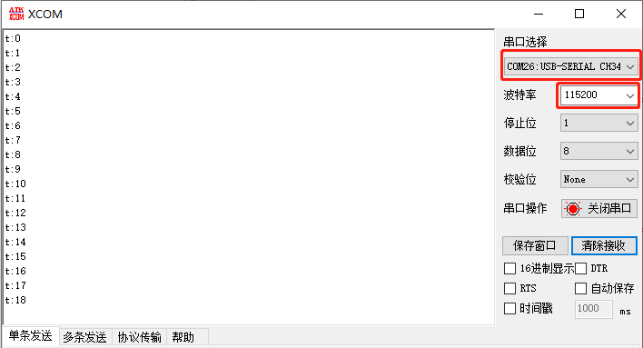
手把手教你学STM32
3，下载验证
“原子哥”在线教学平台：www.yuanzige.com
技术支持论坛：http://www.openedv.com/forum.php

Slide 17
手把手教你学STM32
4，课堂总结
新建寄存器版本MDK工程（课堂总结）.pdf（脑图）
“原子哥”在线教学平台：www.yuanzige.com
技术支持论坛：http://www.openedv.com/forum.php

Slide 18

手把手教你学STM32
版权所有：广州市星翼电子科技有限公司
天猫店铺：https://zhengdianyuanzi.tmall.com
“原子哥”在线教学平台：www.yuanzige.com
技术支持论坛：http://www.openedv.com/forum.php

